Slide 1
ОТЧЕТ О ПРОДЕЛАННОЙ РАБОТЕ подготовительной группы «Одуванчики» детского сада «Малышок» ВОСПИтаТель: Мусинова А.Б. 2017

Slide 2
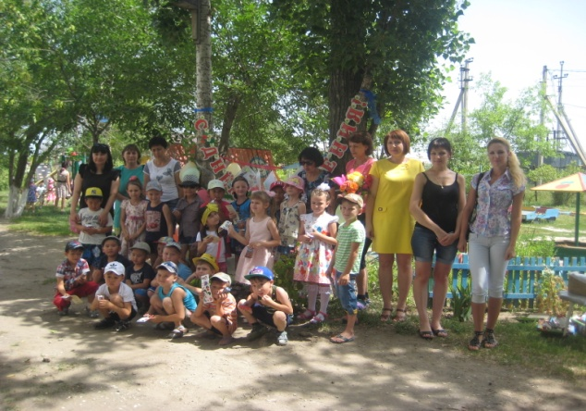
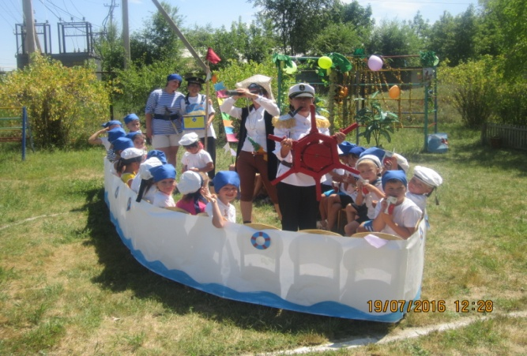
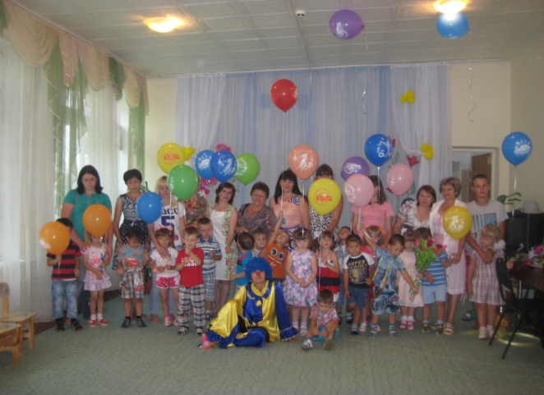
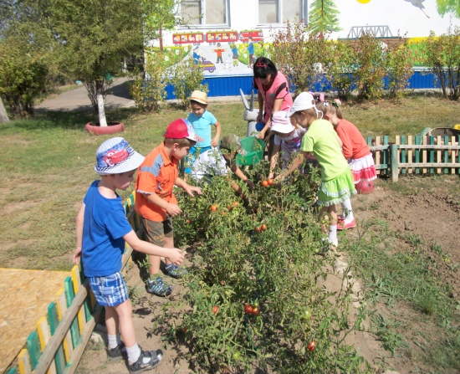
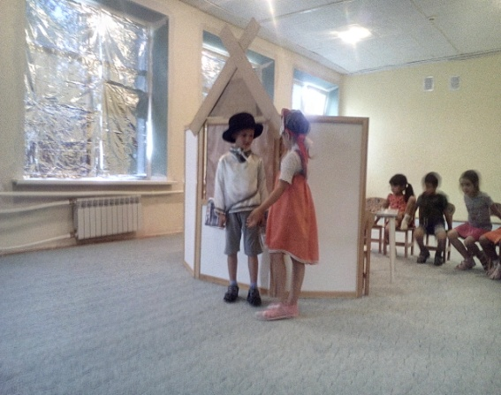
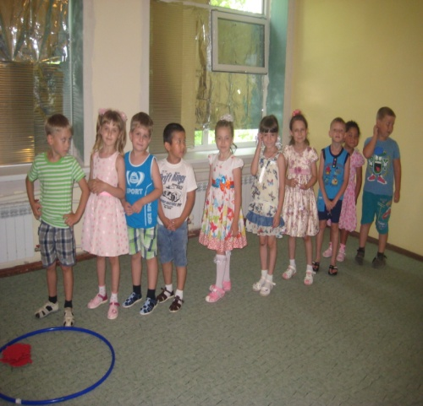
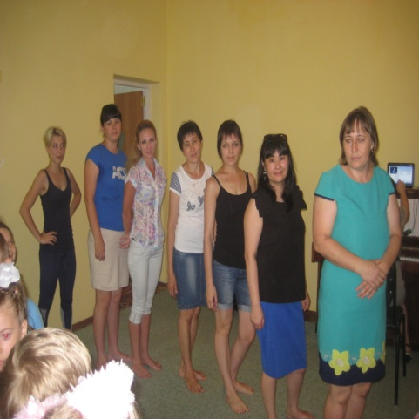
«Летняя жизнь нашей группы»
Развлечение
«День рождение Тополюшки»
Летний оздоровительный праздник «Путешествие на банановый остров».
Развлечение Летние именинники»
Собираем урожай
Спектакль
«Путешествие по сказкам»
Экологический КВН между детьми и родителями

Slide 3
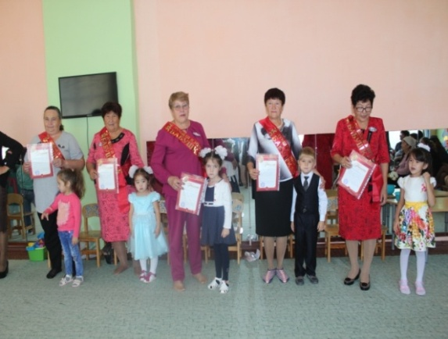
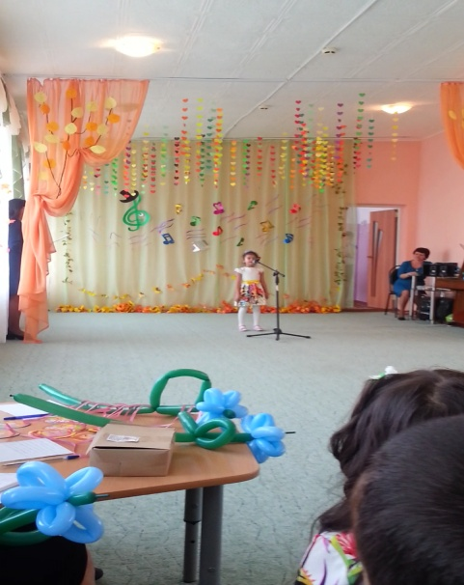
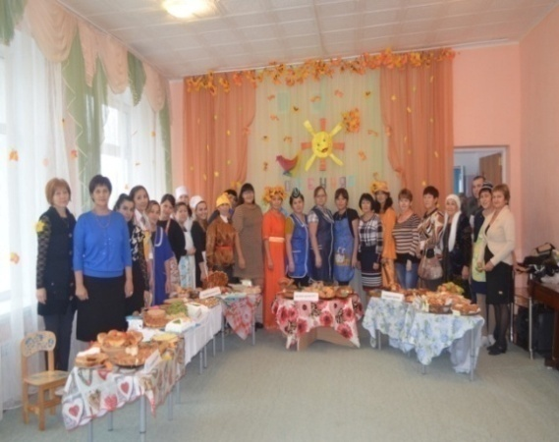
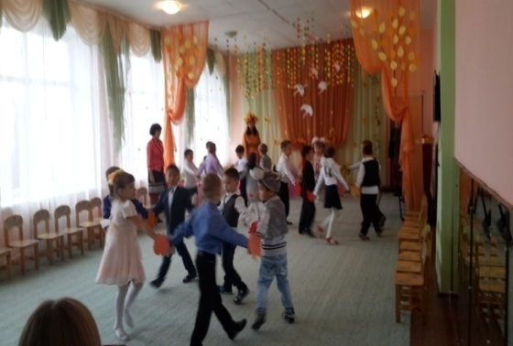
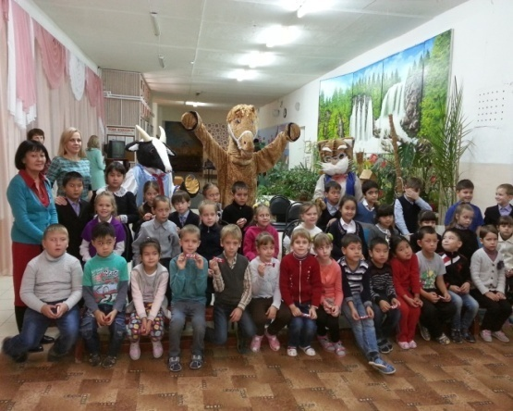
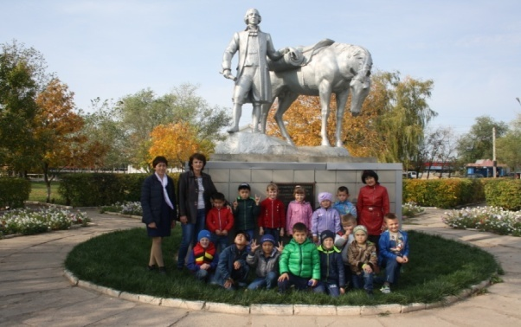
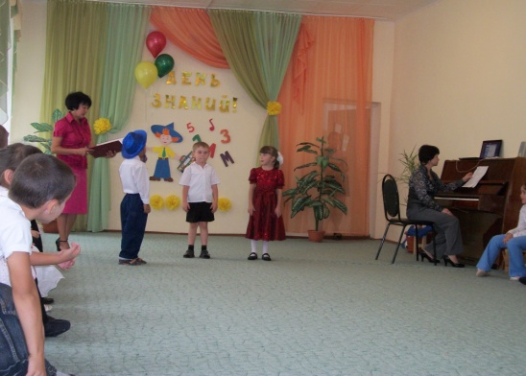
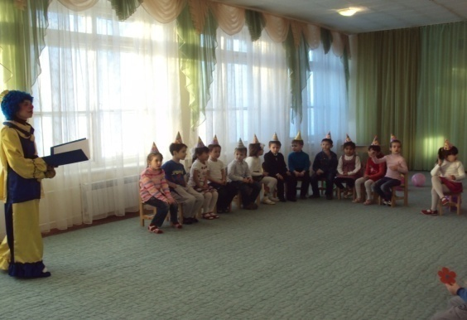
«Осенняя жизнь нашей группы»
Конкурс «Супер бабушка»
Осенняя ярмарка
Конкурс в ДОУ «Маленькие звездочки»
Осенний калейдоскоп
Экскурсия в музей
На празднике в ДЮЦ
Праздник «День знаний»
Развлечение «Осенние именинники»

Slide 4
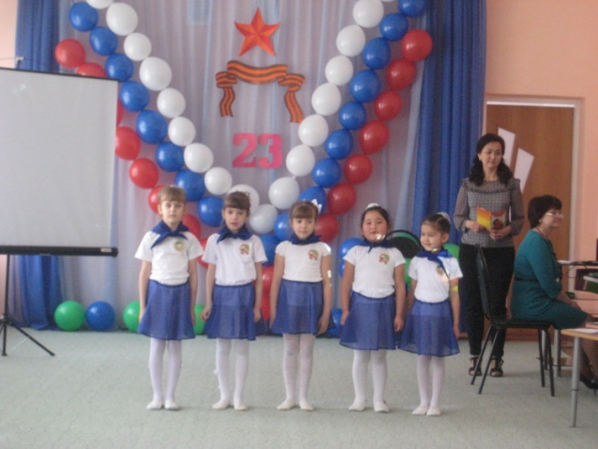
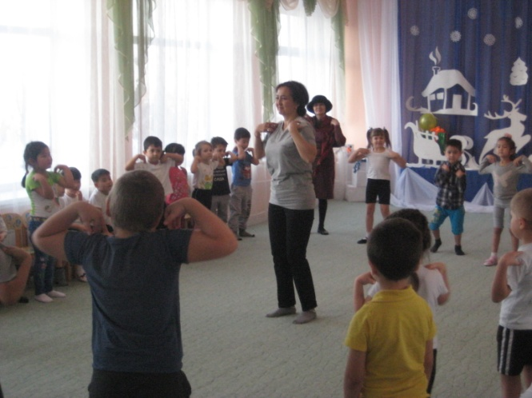
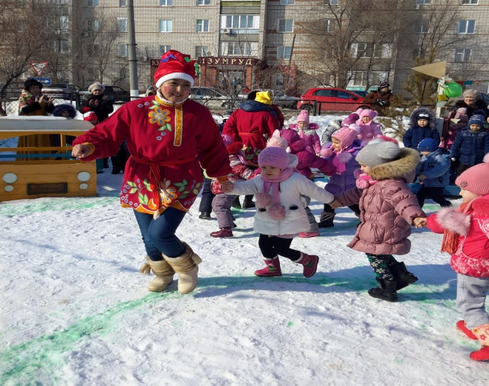
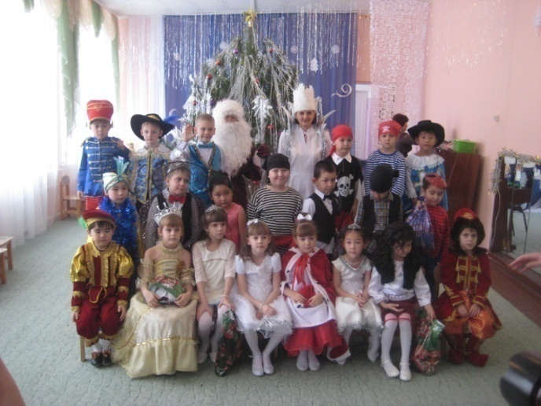
«зимняя жизнь нашей группы»
Занятие по ФЭМП в на основе сказки «Гуси — лебеди»
Праздник 23 февраля
Спортивный досуг
Масленица
Новогодний праздник

Slide 5
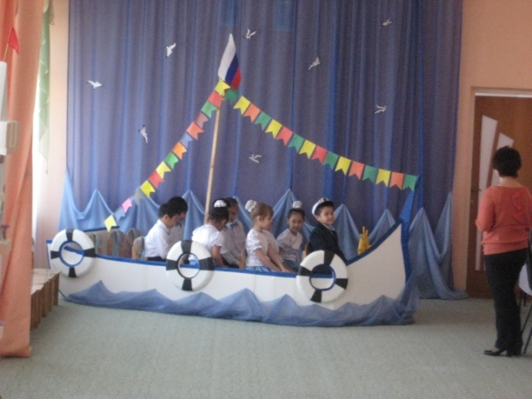
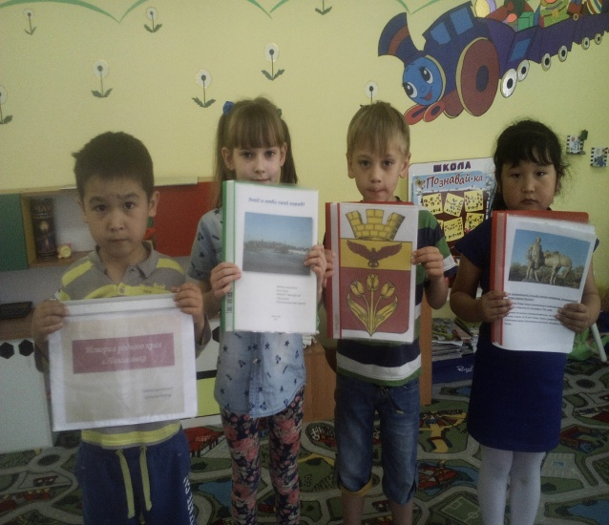
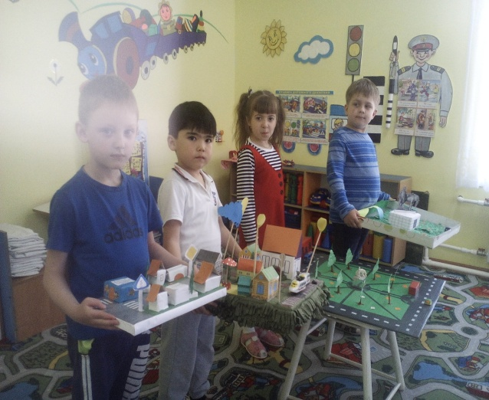
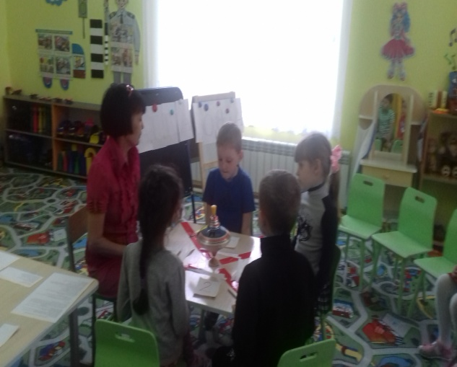
«Весенняя жизнь нашей группы»
Праздник 8 Марта
МО занятие «Музыкальный остров»
Макеты к проекту
Проекты детей
Итоговое занятие в рамках проекта

Slide 6
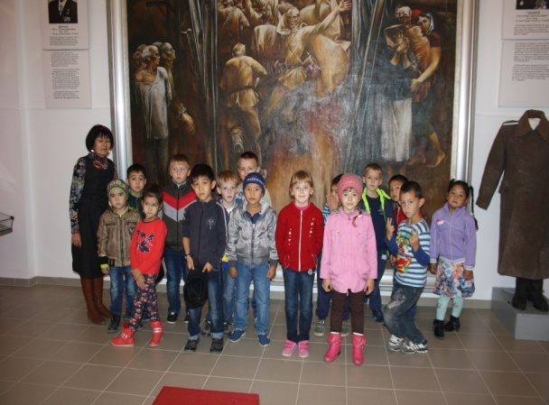
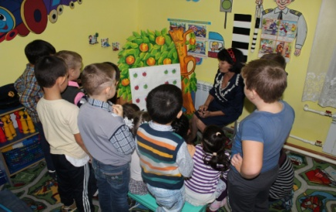
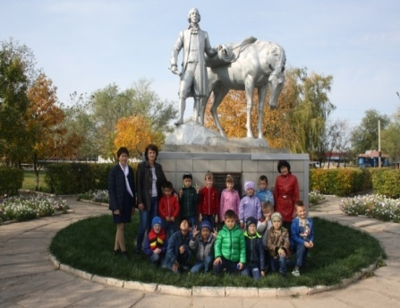
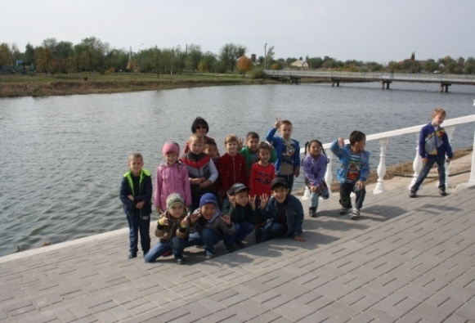
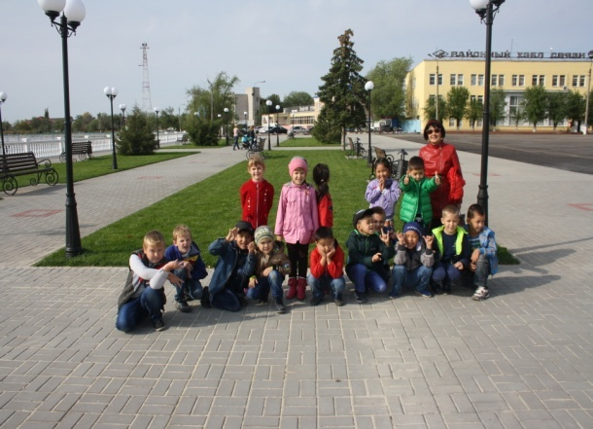
Работа с родителями
«День открытых дверей»
Экскурсия к памятнику ученому Палласу
Экскурсия в музей
Семинар практикум «Семья на пороге школьной жизни ребенка»
Экскурсия к реке Торгун
Экскурсия на площадь

Slide 7
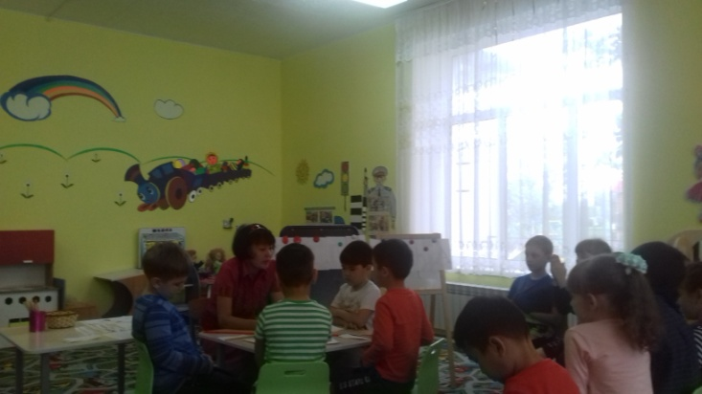
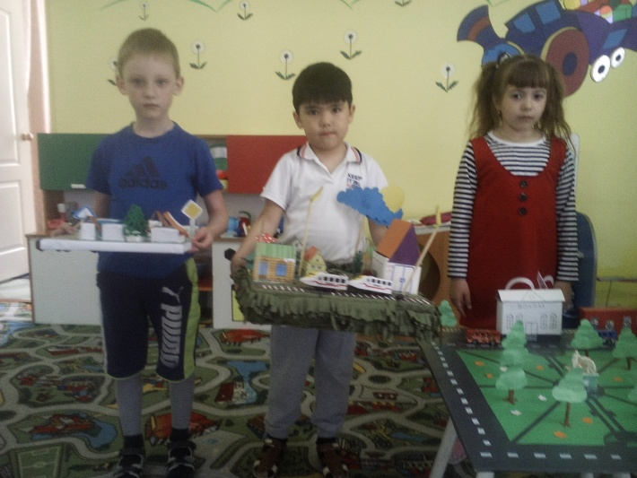
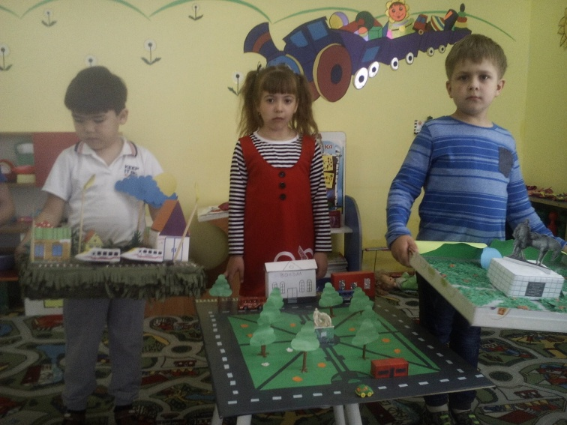
Экологический проект «Знай и люби свой город»

Slide 8
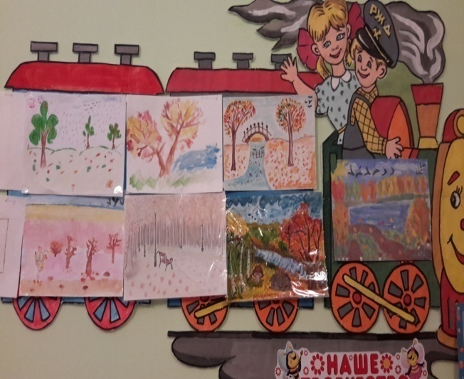
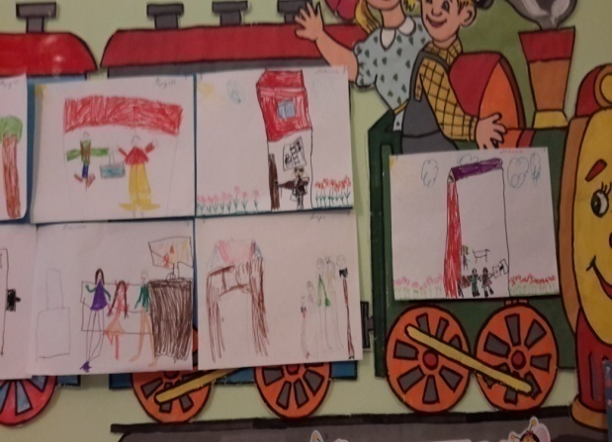
Выставки рисунков
«Мамы всякие нужны,
мамы всякие важны»
«Осенняя мозайка»
«Мои любимые бабушка и дедушка»

Slide 9
Наши альбомы

